Slide 1
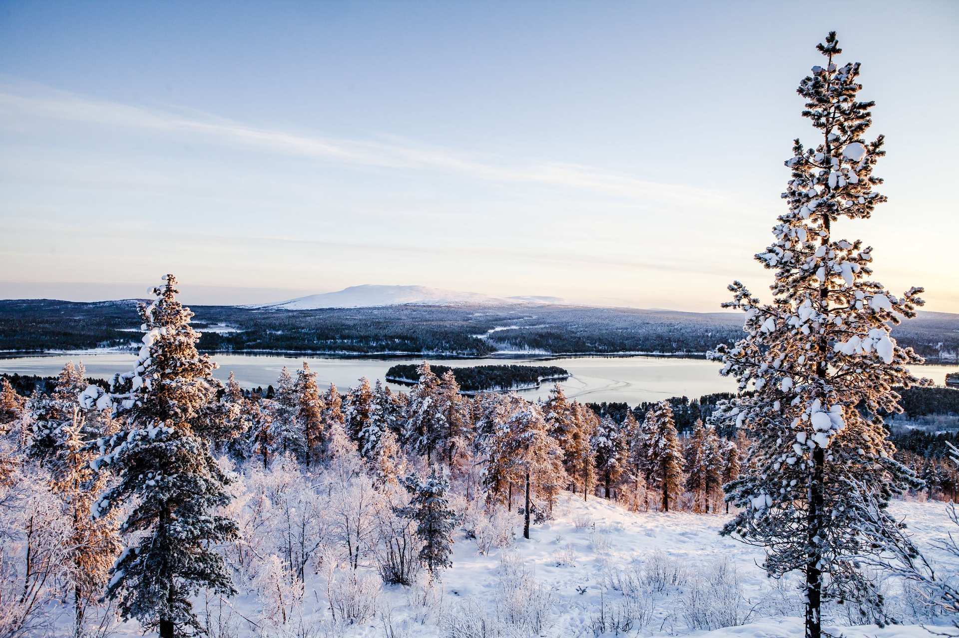
Lappi

Slide 2

Lapin alueet
Lappi jaetaan kolmeen:
Peräpohjolaan
Metsä-Lappiin
Tunturi-Lappiin

Slide 3
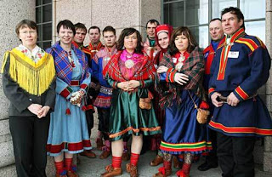
Lapin kulttuuri
Saamelainen kulttuuri on vahvasti läsnä Lapin ihmisten elämässä.

Slide 4
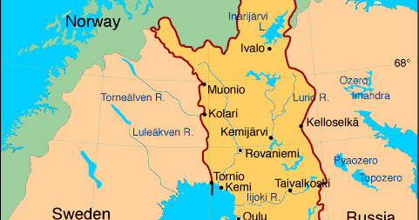
suurimmat kaupungit
Rovaniemi
Kemijärvi
Tornio
Kemi
Kolari
Muonio
muut näkyy kartassa

Slide 5
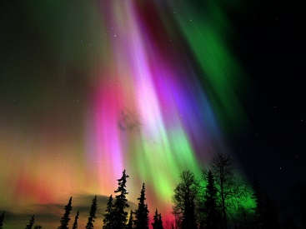
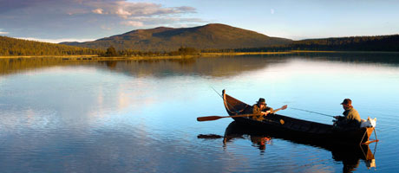
Lapin elinkeino
Lapin tärkein elinkeino on matkailu.
talvisin Lapin taivaita värittävä upeat revontulet.
kesällä Lapin tunturipurojen raikkaana virtaava vesi sammuttaa parhaiten uupuneen retkeilijän janon.

